Slide 1

基于SpringBoot和Vue3.0的
电子书阅读空间与管理平台
组长：202083290390张家兴、组员1：202083290385沈禹豪、组员2：202083290379许意杨

Slide 2

一、技术栈
该部分主要介绍本项目使用到的前后端技术栈的汇总。

Slide 3




1.1 后端技术栈
Springboot+Vue3.0
Spring Boot是由Pivotal团队提供的全新框架，其设计目的是用来简化新Spring应用的初始搭建以及开发过程。该框架使用了特定的方式来进行配置，从而使开发人员不再需要定义样板化的配置。
Redis7
Redis（Remote Dictionary Server )，即远程字典服务，是一个开源的使用ANSI C语言编写、支持网络、可基于内存亦可持久化的日志型、Key-Value数据库，并提供多种语言的API。
Tomcat 10
Tomcat 服务器是一个免费的开放源代码的Web 应用服务器，属于轻量级应用服务器，在中小型系统和并发访问用户不是很多的场合下被普遍使用，是开发和调试JSP 程序的首选。
Nginx静态资源服务器
Nginx (engine x) 是一个高性能的HTTP和反向代理web服务器 [13] ，同时也提供了IMAP/POP3/SMTP服务。Nginx是由伊戈尔·赛索耶夫为俄罗斯访问量第二的Rambler.ru站点（俄文：Рамблер）开发的，公开版本1.19.6发布于2020年12月15日。

Slide 4





1.2 前端技术栈
Vue.js
· Vue 3.0
· Vue-cli 5.0
· Vuex 4
· Vue 国际化
CSS
· 字体图标Web字体
· scss
· rem
JavaScript
· ES-Lint 6
· touch事件
· mouse事件
· Axios
HTML 5
· range控件
· LocalStorage
· IndexDB
阅读器
· Epubjs
· 动态主题
· EpubCFI

Slide 5
二、项目功能设计
该部分主要介绍本项目的主要功能模块。

Slide 6
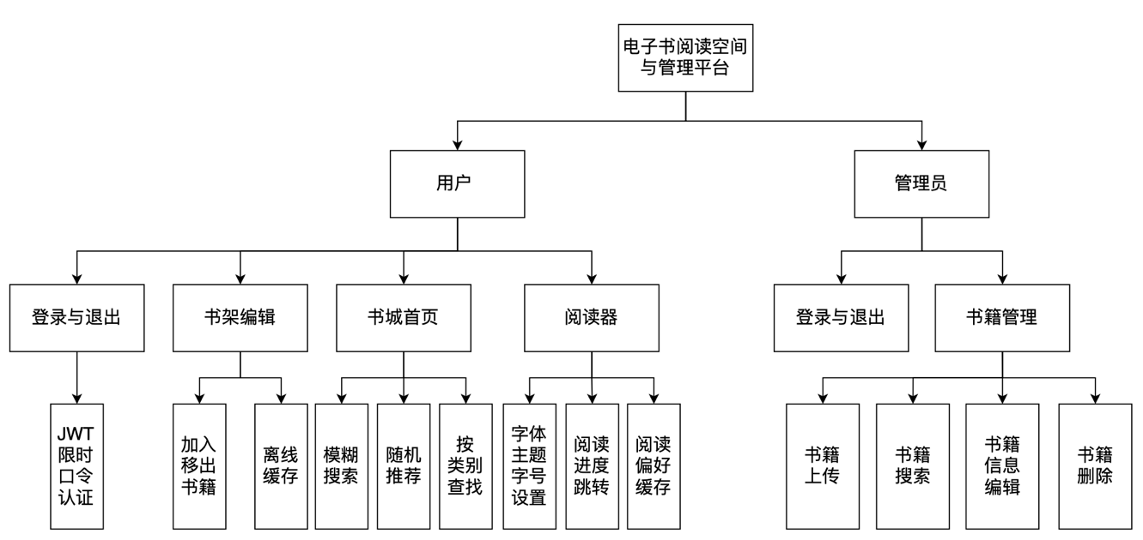
2.1 项目功能模块总览

Slide 7
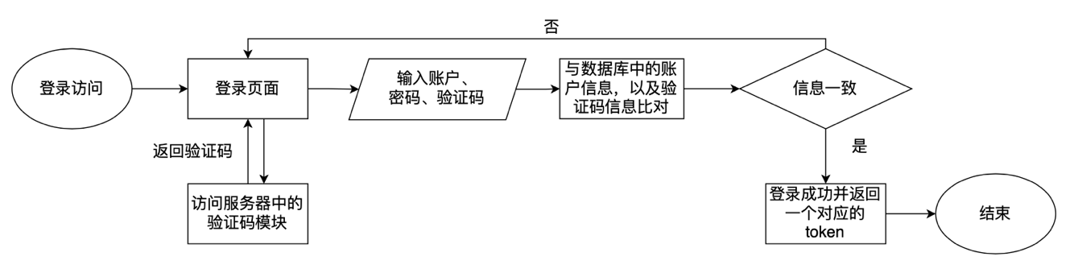
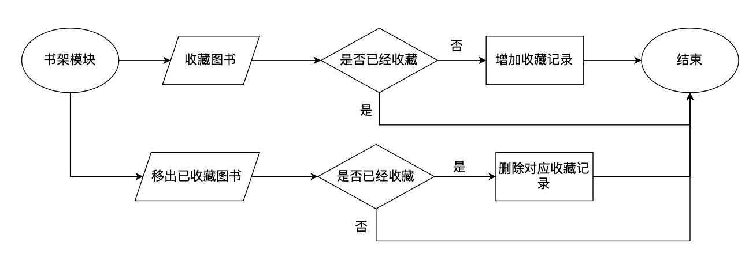
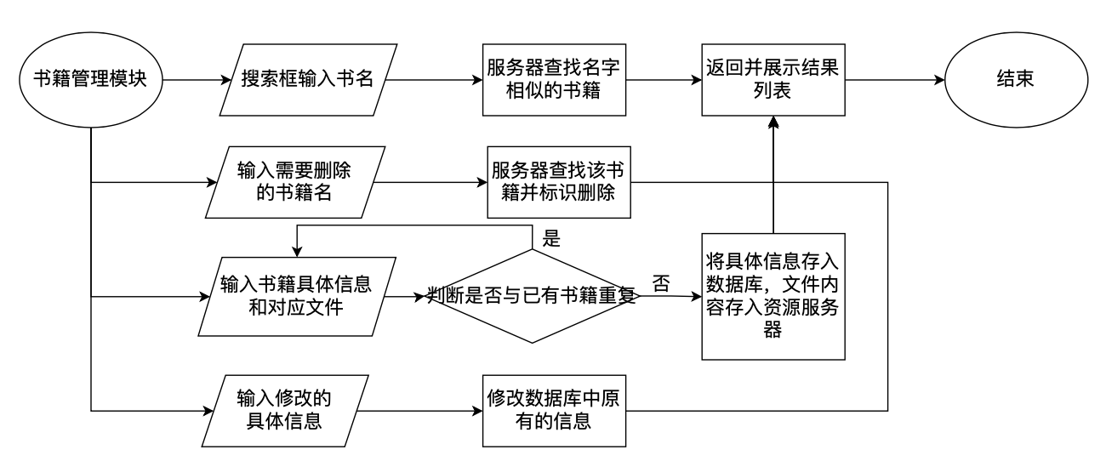
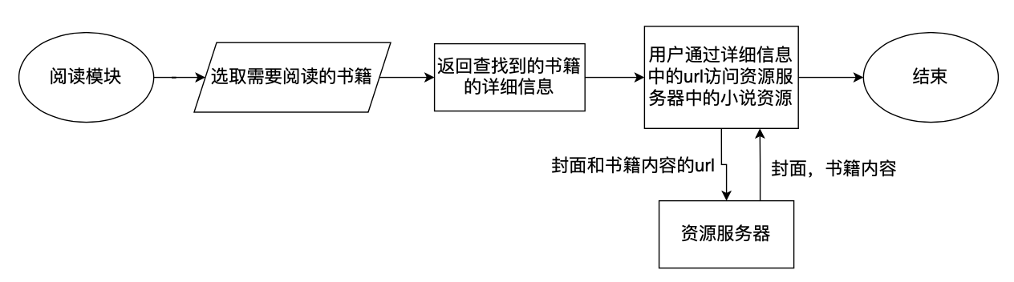
2.2 项目各模块流程分析
登录模块
书架模块
阅读器模块
书籍管理模块

Slide 8
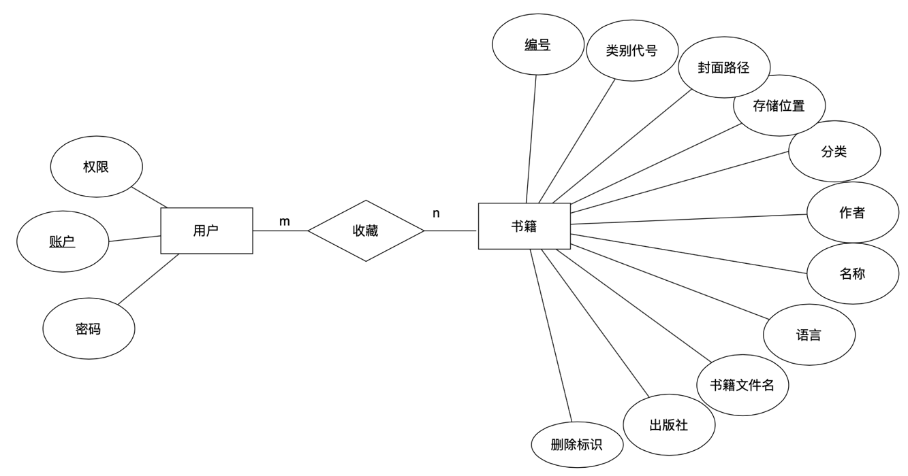
2.3 项目数据 E-R 图

Slide 9
2.4 各模块具体功能阐述
登录模块
每次用户登录需要先访问验证码模块访问属于该账户的验证码，接着等待用户输入。接收到用户输入后，则比对账户密码以及验证码，其中密码需要先用MD5加密后再与数据库内信息比对，若比对成功则返回一个由JWT加密的用户token，若与数据库内信息不一致，则需要用户重新输入。
书架模块
书架模块主要用于记录用户的收藏图书，每当用户选择添加/移出，就会向服务器发送一条对应的请求。
书籍管理模块
书籍管理模块的对于书籍的增删查改功能。
阅读器模块
阅读器模块中，后端所需要实现的功能相对较少，只需要查找并返回书籍对应的详细信息即可，书籍具体内容和封面需要前端转去资源服务器获取。用户阅读留下的进度和阅读偏好之类的信息均由浏览器存储在本地。
模糊搜索模块
查找模块分为通过搜索框直接搜索的模糊查找模块，以及通过分类索引查找的按类搜索模块。搜索框查找直接利用用户的输入进入数据库查找相似名称的书，按类别则需要按书籍的类别选取书籍。

Slide 10
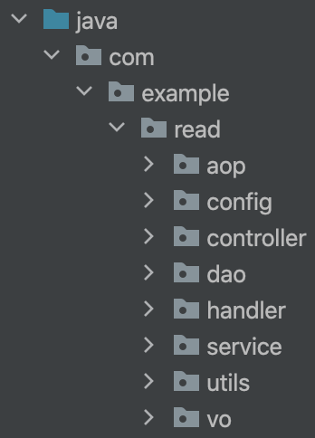
2.5 后端模块汇总
（1）Aop模块：用于在后端控制台输出函数调用日志。主要实现了LogAnnotation，LogInfo两个类，所有被LogAnnotation标注的类当被用户访问时，都会输出调用信息日志。
（2）Config模块：主要用于为一些功能设定一些配置。实现了WebConfig，VerifyCodeProperties用于配置网络访问，和一些验证码功能的基础信息。
（3）Controller模块：用于提供用户的访问接口，并调用相应的service类来出路。实现了BookcaseController，BookController，LoginController，LogoutController，RegisterController， UserController，VerifyCodeController，分别用于处理对书架，书籍，登录，登出，注册，用户本身，验证码功能的访问。
（4）Dao.pojo模块：用于实现基本类对象，实现有Book，Collection，User分别对应着书籍，收藏和用户。
（5）Dao.mapper模块：实现各基本类需要的访问数据库的mapper接口。有BookMapper，CollectionMapper，UserMapper对应书籍数据库操作，收藏数据库操作和用户数据库操作。
（6）Handler模块：用于处理一些通用的操作。实现有AllExceptionHandler，LoginInterceptor分别对应错误处理功能以及登录拦截功能，当用户访问一些需要登录以后才能使用的功能时，将会事先检查是否登录再考虑是否放行。
（7）Service模块：对应着各种服务的接口。实现的接口有BookcaseService，BookService，LoginService，UserService，VerifyCodeService。
（8）Service.impl模块：提供上述Service模块接口的具体实现，实现类有BookcaseServicelmp，BookServicelmpl，LoginServicelmpl，UserServicelmpl，VerifyCodeServicelmpl。
（9）Utils模块：提供工具类的实现。实现有JWTUtils，RedisUtil，UserThreadLocal，VerifyCodeUtils。分别对应jwt，redis，用户本地线程，验证码所需的工具类实现。
（10）Vo模块：负责实现通用的数据类。实现有ErrorMsg，Result。分别对应错误信息的枚举类和返回处理结果信息的通用类。
（11）Vo.param模块：提供与前端交互的类对象，实现有BookInfo，Categories，CategoryEnum，CategoryList，CommentParam，CommonBookParam，CoverUrl，Featured，GuessYouLike，HomeParam，LoginParam，PageParams，Recommended，VerifyCode，VerifyCodeEnum。

Slide 11
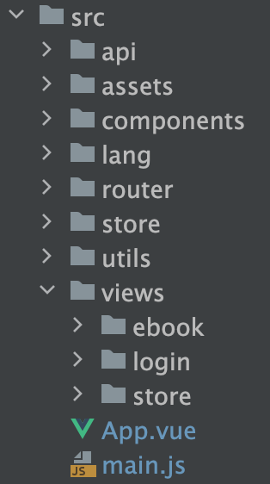
2.6 前端模块汇总
（1）api模块：负责与后端进行“请求 - 响应”数据交互的函数封装，包含login、store两个部分的请求响应函数封装。
（2）assets模块：主要包括全局scss样式文件、界面矢量图图标引用、阅读器字体引用等样式文件。该模块负责对全局样式的集成渲染，在每个vue项目中，通过在<style>模块中引入：
@import "../../assets/styles/global";
从而使得所有vue项目可以复用global.scss中集成的样式，有效降低了代码重复率。
（3）components模块：主要包括全部项目视图中的页面各个组件的依次实现，其中有：书籍详情页面组件（如书籍详细信息、书籍目录）、书城首页页面组件（如猜你喜欢、热门推荐）、阅读器页面组件（如设置浮窗、工具菜单）等等。因此，该部分的组件可以在后面的view视图文件夹中的vue项目中直接引用生效。
（4）lang模块：该模块包括了本项目国际化的中文、英文文本对照js文件，主要负责vue页面中国际化后的文本替换参照。
（5）router模块：本模块负责整个vue页面视图的控制功能，是vue项目的核心。
（6）utils模块：该模块中，book.js负责阅读器阅读偏好设置的选项参数集成、localForage.js负责项目中对浏览器IndexDB本地缓存（较大，为250MB左右）的操作函数的封装，localStorage.js负责项目中对浏览器本地存储（较小，为5MB）的操作函数的封装。mixin.js则是项目中常见函数、变量的封装，从而实现函数的复用以及组件的解耦。其余js文件则是一些零碎功能的函数封装文件，如页面大小自适应等。
（7）views模块：该模块包括vue项目中所有的页面视图文件。

Slide 12
三、项目运行截图
该部分主要呈现本项目实际运行过程中的截图。

Slide 13
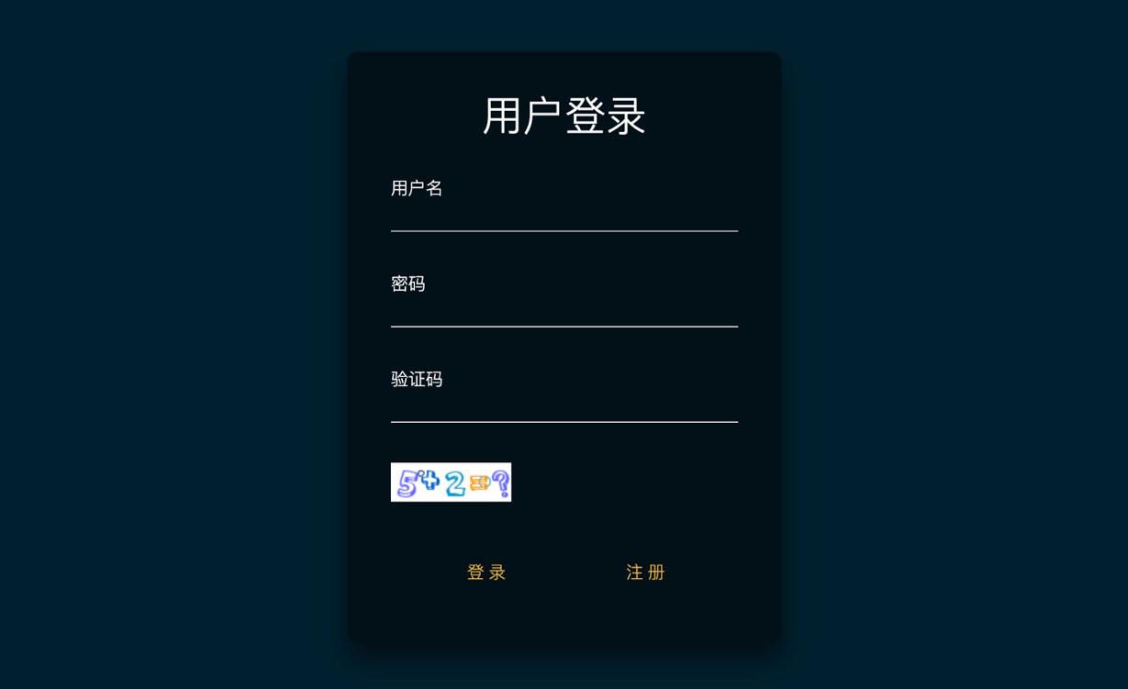
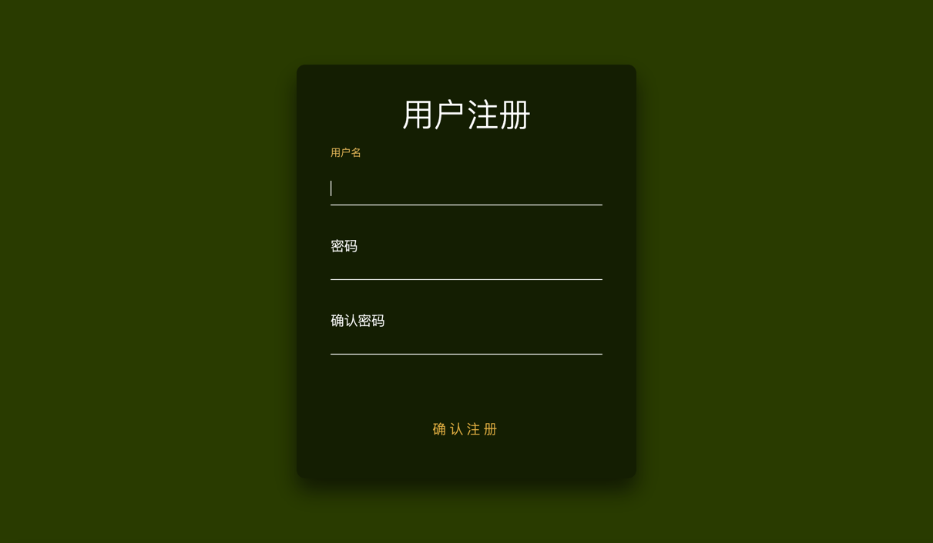
3.1 登录注册

Slide 14


3.2 书架页面

Slide 15

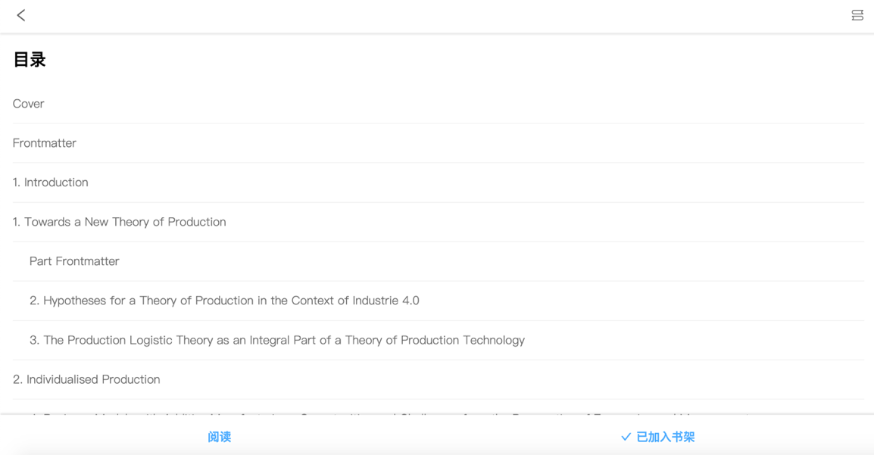
3.3 书籍详情

Slide 16

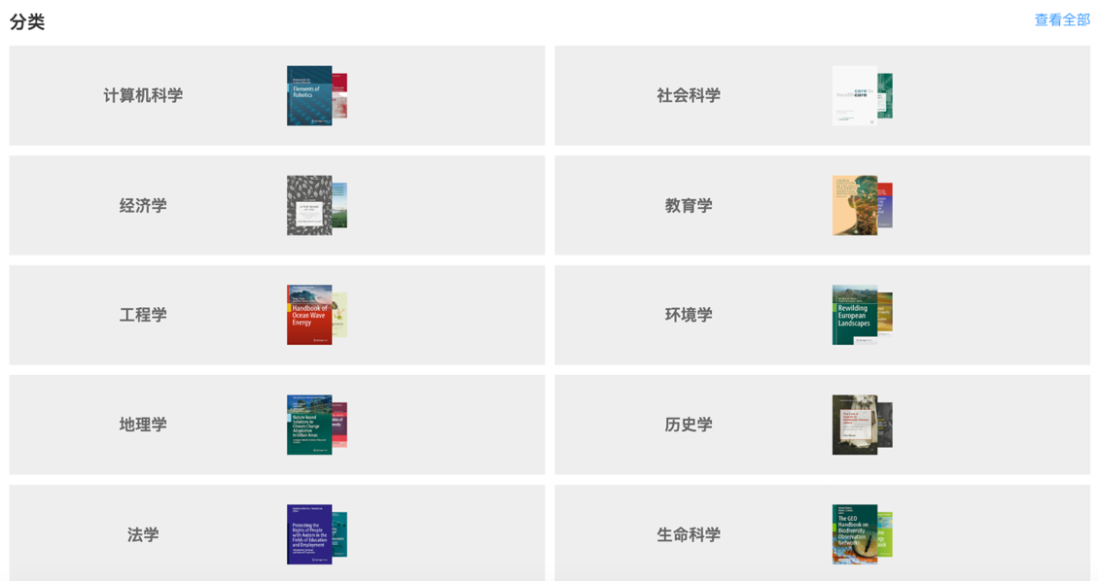


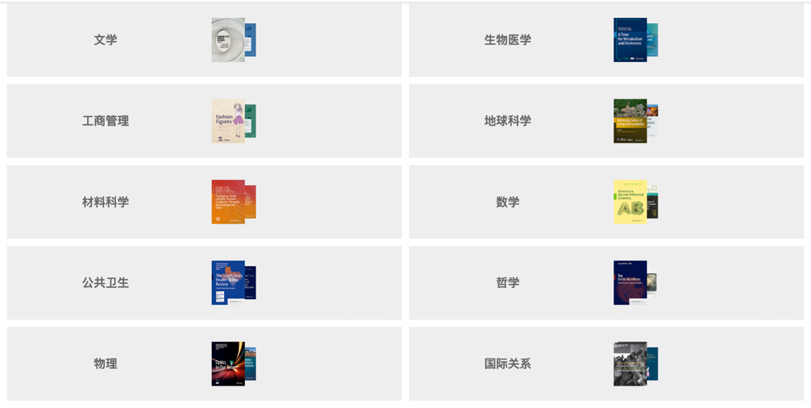


3.4 书城首页

Slide 17

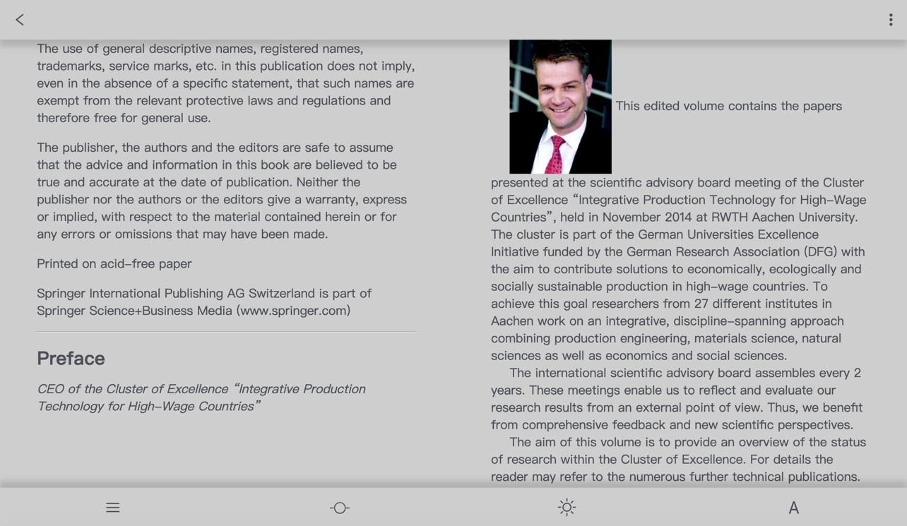

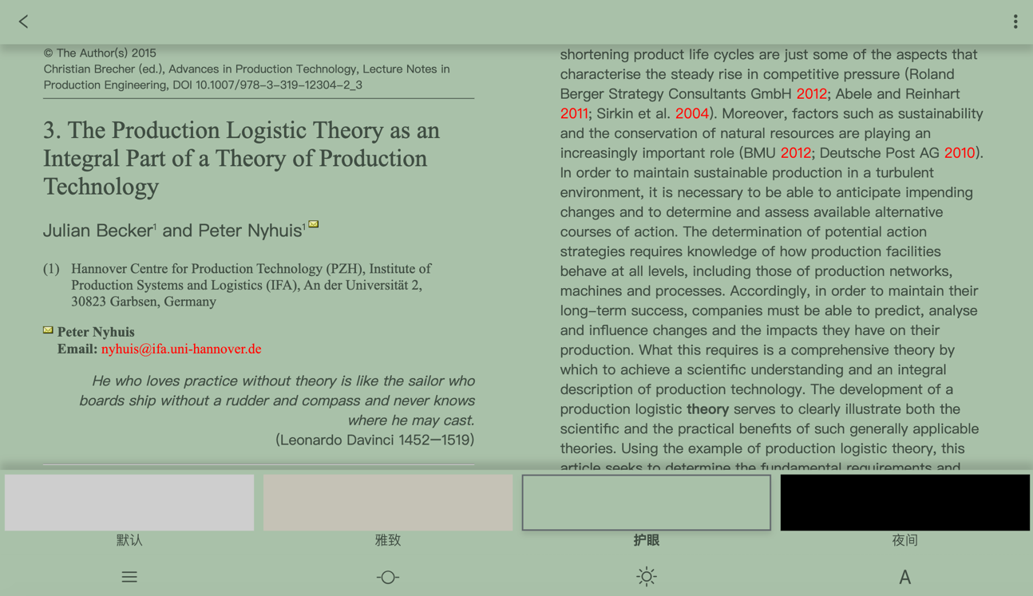
3.5 阅读器界面

Slide 18
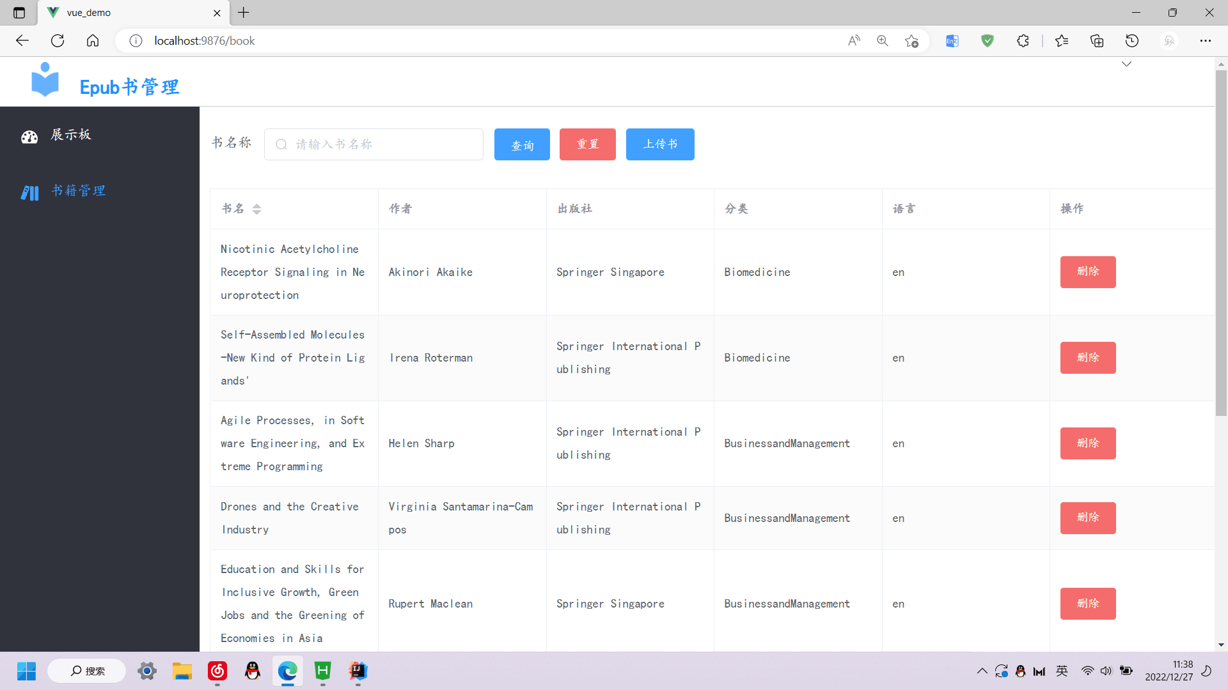
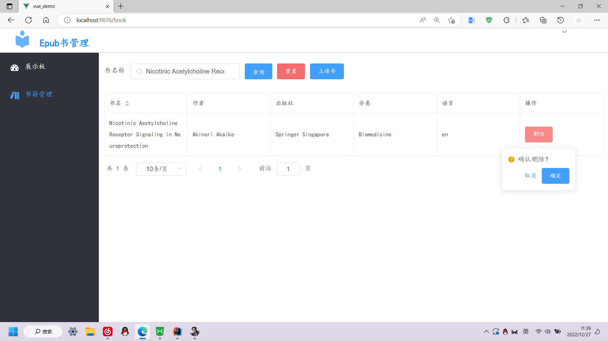
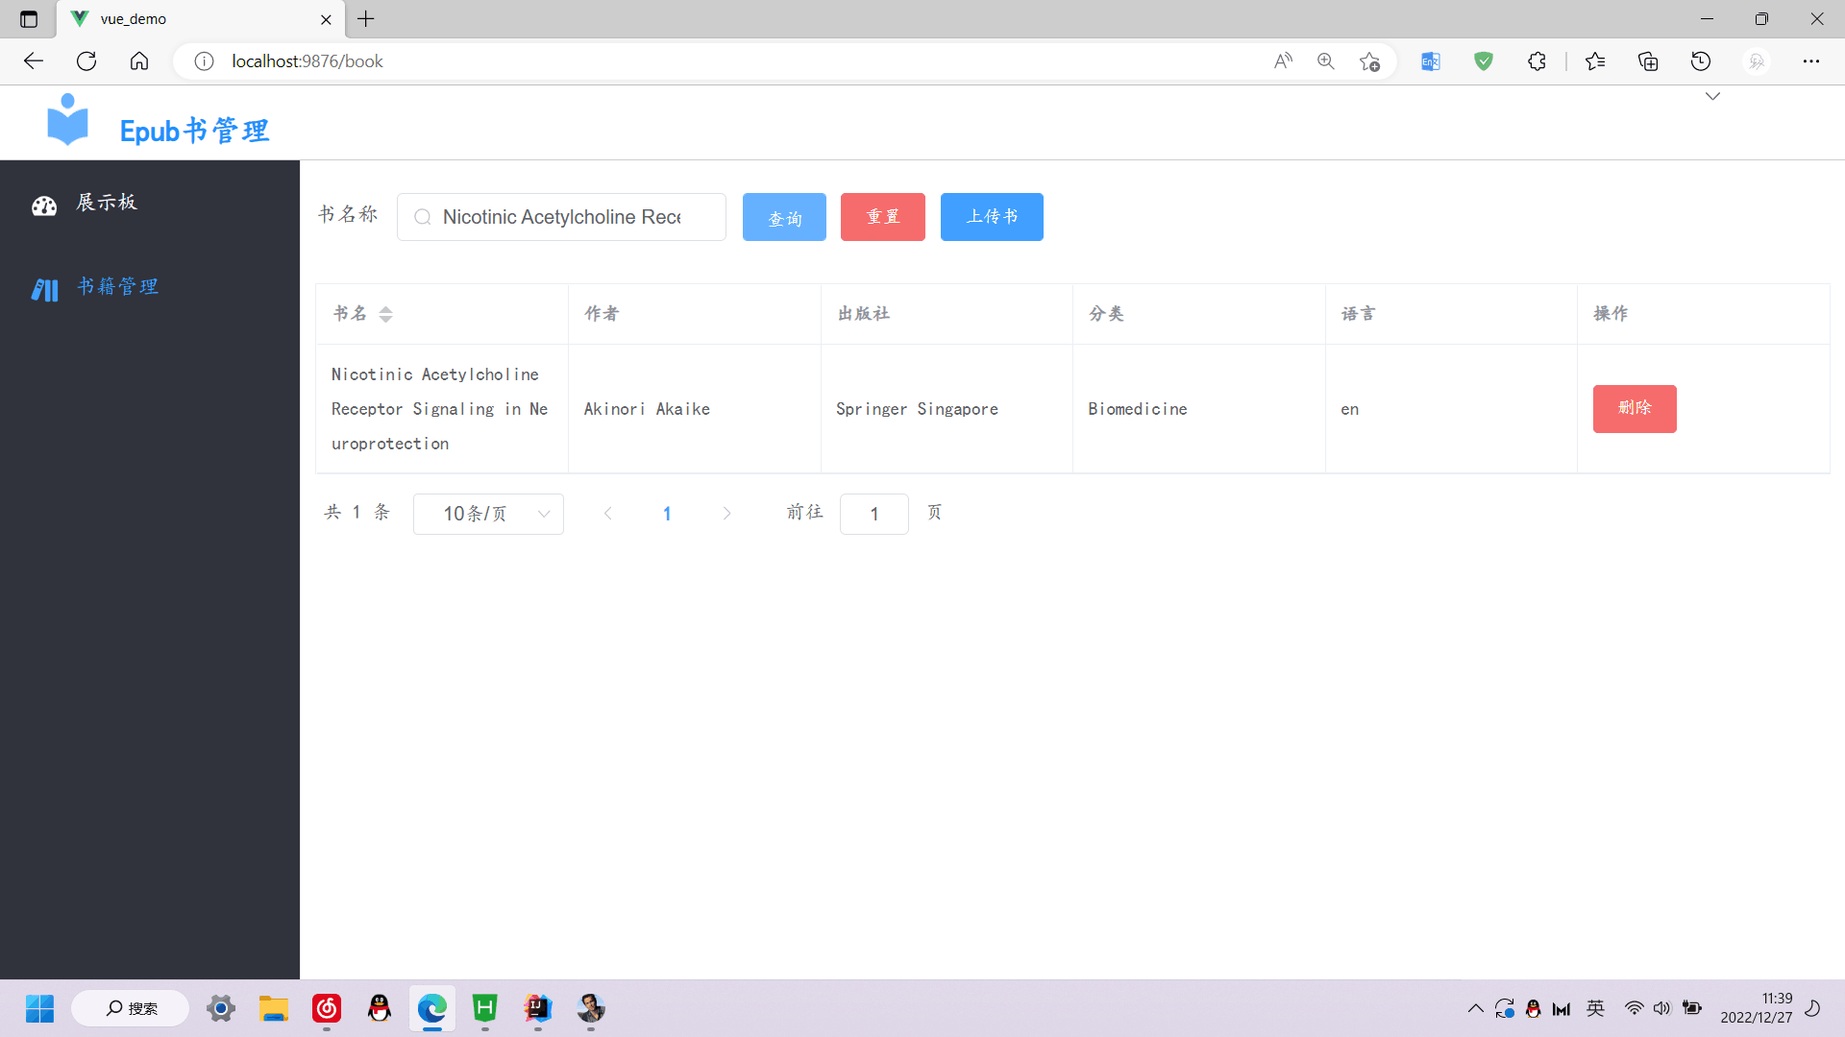
3.6 书籍管理

Slide 19
谢谢观看

